Slide 1
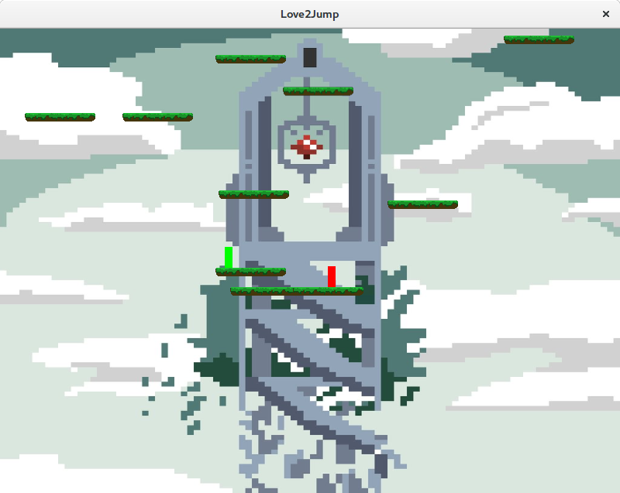
Love2Jump
Pedro Ferreira e Renan da Fonte

Slide 2
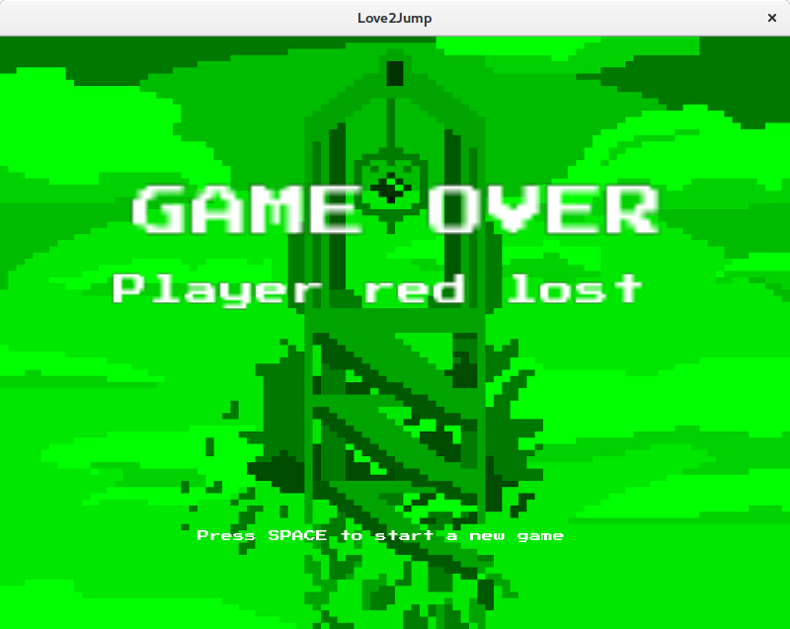
O jogo
Jogo para dois jogadores, onde ambos disputam para ver qual será o último a permanecer em cima da plataforma

Slide 3
Comandos
Os comando básicos do jogo são o de de andar para a esquerda, andar para a direita e pular.
Jogador Verde = {left = "a", jump = "w", right = "d"}
Jogador Vermelho = {left = "left", jump = "up", right = "right"}

Slide 4
Jogador
A função principal do jogador é a update, sendo responsável pela atualização da posição do jogador, identificando colisões com plataformas
update = function(self, dt)
y = y - self.jumpspeedy*dt
--Checa se já está no solo
curPlat = self:isPlayerOnFloor() --guarda a plataforma onde o player está
if curPlat ~= nil then
plat_x, plat_y = curPlat.getPosition()
self.jumpspeedy = 0
else
self.jumpspeedy = self.jumpspeedy - gravity*dt
end
self:walk(dt) --movimento
self:checkPos()
end

Slide 5
Plataformas
Existem um total de 10 plataformas no jogo, que são randomicamente modiificadas de posição e velocidade ao sairem da tela
x = math.random(1, love.graphics.getWidth() - 100)
speed = math.random(1,3)
math.randomseed(os.time()) é usado para setar um nova seed todo novo jogo

Slide 6
Dificuldades
A principal dificuldade encontrada, foi a colisão com plataformas. Boa parte do tempo de implementação foi destinada a resolver esse problema
isPlayerOnFloor = function(self)
--Para cada plataforma, checa se player está em cima
for i = 1,#lisPlataforms do
plat_x, plat_y = lisPlataforms[i].getPosition()
--checa x
if (x >= plat_x and x <= plat_x + lisPlataforms[i].width) then
--checa y
if (math.floor(y) == math.floor(plat_y - self.sizey)) then
return lisPlataforms[i]
end
end
end
return nil
end
Incompatibilidade de versões do Love2d

